Slide 1
Matemática e suas
Tecnologias - Matemática
Ensino Fundamental, 6º Ano
Contagem de possibilidades:
princípio multiplicativo - conceitos iniciais

Slide 2

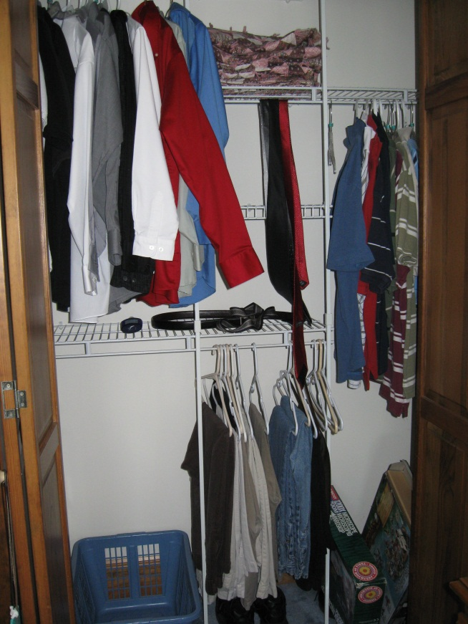
MATEMÁTICA, 6º ANO
CONTAGEM DE POSSIBILIDADES: princípio multiplicativo – conceitos iniciais
COM QUE ROUPA EU VOU?
(MORI e ONAGA, 2007- Adaptada) Davi tem 3 camisas de cores diferentes: amarela, vermelha e azul. Ele tem também 2 calças de cores diferentes: azul e verde. Quantas combinações diferentes ele pode fazer, escolhendo uma camisa e uma calça?
Imagem : (a) Auréola / Public Domain; (b) James Cambridge / Public Domain

Slide 3
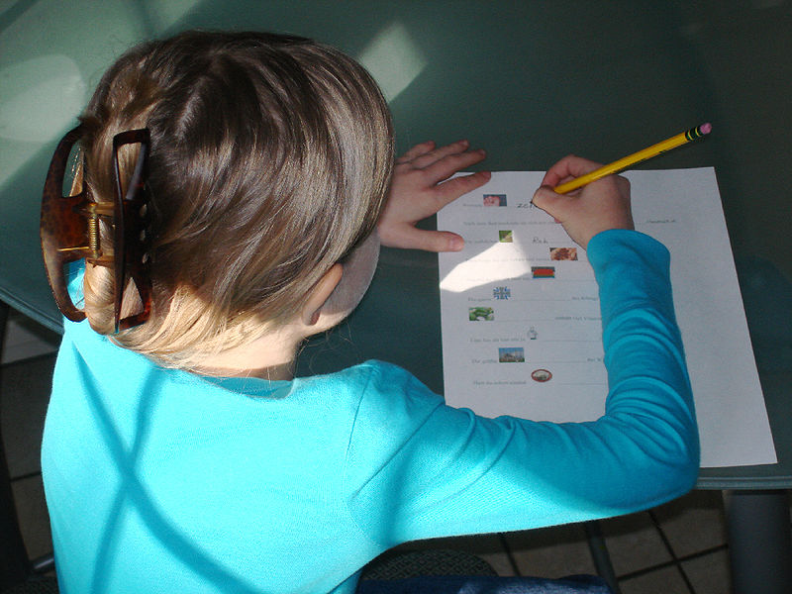
MATEMÁTICA, 6º ANO
CONTAGEM DE POSSIBILIDADES: princípio multiplicativo – conceitos iniciais
MODELANDO A SOLUÇÃO
Vamos juntos tentar resolver este problema?
Como podemos começar?
Imagem:Stilfehler / GNU Free Documentation License

Slide 4
MATEMÁTICA, 6º ANO
CONTAGEM DE POSSIBILIDADES: princípio multiplicativo – conceitos iniciais
MODELANDO A SOLUÇÃO
Se Davi decidir ir com a calça azul, quais combinações ele pode formar?
Com a calça azul, quantas combinações ele pode formar?
CALÇA
CAMISA
1 combinação
3
combinações com a calça azul
2 combinações
3 combinações

Slide 5
MATEMÁTICA, 6º ANO
CONTAGEM DE POSSIBILIDADES: princípio multiplicativo – conceitos iniciais
MODELANDO A SOLUÇÃO
E com a calça verde, quais combinações ele pode formar?
E agora, com a calça verde, quantas combinações?
CALÇA
CAMISA
1 combinação
3
combinações com a calça verde
2 combinações
3 combinações

Slide 6
MATEMÁTICA, 6º ANO
CONTAGEM DE POSSIBILIDADES: princípio multiplicativo – conceitos iniciais
CONCLUINDO A SOLUÇÃO
Então, quantas combinações ele pode formar?
3
combinações com a calça azul
3
combinações com a calça verde
6
combinações diferentes

Slide 7
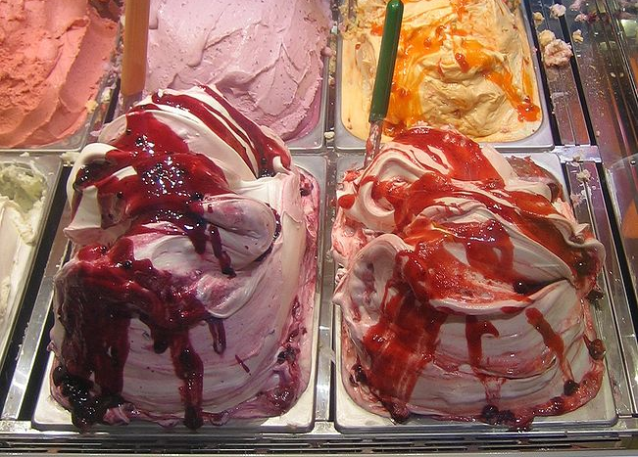
MATEMÁTICA, 6º ANO
CONTAGEM DE POSSIBILIDADES: princípio multiplicativo – conceitos iniciais
UMA DÚVIDA DELICIOSA
Davi foi a uma sorveteria de Orocó-PE e, diante de tantos sabores, ficou sem saber como escolher apenas duas opções de sorvete.
A sorveteria oferece 12 sabores diferentes.
De quantas maneiras diferentes ele pode escolher dois sabores diferentes?
Imagem: Alessio Damato / GNU Free Documentation License

Slide 8
MATEMÁTICA, 6º ANO
CONTAGEM DE POSSIBILIDADES: princípio multiplicativo – conceitos iniciais
MODELANDO A SOLUÇÃO
Para escolher o segundo sabor, ele ainda tem 11 opções.
11 formas de escolher dois sabores, sendo um deles de chocolate
Vamos supor, que uma das opções de Davi, seja o sorvete de chocolate.
Então, quantas opções ele tem para escolher a segunda opção?
Imagem: Alessio Damato / GNU Free Documentation License
1ª opção | chocolate | chocolate | chocolate | chocolate | chocolate | chocolate | chocolate | chocolate | chocolate | chocolate | chocolate
2ª opção | milho | creme | pistache | graviola | tamarindo | morango | manga | limão | coco | umbu | cupuaçu

Slide 9

MATEMÁTICA, 6º ANO
CONTAGEM DE POSSIBILIDADES: princípio multiplicativo – conceitos iniciais
SISTEMATIZANDO A SOLUÇÃO
Pronto, você já sabe que ele tem 11 maneiras de escolher dois sabores diferentes de sorvete, sendo um deles de chocolate.
E quantas maneiras ele tem se um dos sabores for creme?
Imagem: The people from the Tango! Project / Public Domain
Então, como resolver o problema? Ou seja, de quantas maneiras diferentes Davi pode escolher dois sabores diferentes?

Slide 10
MATEMÁTICA, 6º ANO
CONTAGEM DE POSSIBILIDADES: princípio multiplicativo – conceitos iniciais
COMBINANDO ROUPAS
Elba tem 3 saias e 4 blusas. Ela decidiu que vai se vestir de forma diferente todos os dias, até esgotar todas as opções de saias e blusas de que dispõem.
Indique a afirmação verdadeira:
Ela pode se vestir durante duas semanas, sem repetir a mesma combinação;
As combinações são insuficientes para ela se vestir durante uma semana;
Ela pode formar 7 combinações diferentes de saia e blusa;
Ela pode formar 12 combinações diferentes de saia e blusa.
Resposta
d

Slide 11
MATEMÁTICA, 6º ANO
CONTAGEM DE POSSIBILIDADES: princípio multiplicativo – conceitos iniciais
O SEMÁFORO
Com as cores verde, amarelo e vermelho, quantos semáforos diferentes poderíamos ter (sem repetir cores) num mesmo semáforo e considerando que elas possam aparecer em qualquer posição?
Resposta
6

Slide 12
MATEMÁTICA, 6º ANO
CONTAGEM DE POSSIBILIDADES: princípio multiplicativo – conceitos iniciais
PARA IR À CIDADE
(CENTURION, JALUBO, LELLIS, 2007) Para ir à cidade, dona Luísa sempre passa na casa de Lilica.
Ela pode ir por vários caminhos para a cidade. Um deles é pegar a estrada a e depois 1 (caminho a1); o outro é percorrer b e depois 1 (caminho b1) etc.
a) Indique todos os caminhos da casa da dona Luísa à cidade que passam por a;
b) Indique todos os caminhos da casa da dona Luísa à cidade que passam por b;
c) Quantos são os caminhos da casa da dona Luísa à cidade?

Slide 13
MATEMÁTICA, 6º ANO
CONTAGEM DE POSSIBILIDADES: princípio multiplicativo – conceitos iniciais
DE PETROLINA PARA SALGUEIRO
Existem 3 estradas que ligam Petrolina a Orocó e duas que ligam Orocó a Salgueiro. De quantas maneiras diferentes Mateus pode ir de Petrolina a Salgueiro, passando por Orocó?
PETROLINA-PE
OROCÓ-PE
SALGUEIRO-PE
Resposta
6

Slide 14
MATEMÁTICA, 6º ANO
CONTAGEM DE POSSIBILIDADES: princípio multiplicativo – conceitos iniciais
PREENCHENDO TABELA
Kaio tem 3 calças (azul, branca, cinza) e 4 camisas (marrom, preta, rosa e vermelha). Quantas e quais são as combinações que ele pode fazer sempre usando uma calça e uma camisa?
Camisa Calça | MARROM(M) | PRETA(P) | ROSA(R) | VERMELHA(V)
AZUL (A)
BRANCA (B)
CINZA(C)

Slide 15
MATEMÁTICA, 6º ANO
CONTAGEM DE POSSIBILIDADES: princípio multiplicativo – conceitos iniciais
O BAILE
Em um baile há 3 rapazes (Antônio, Beto, Cido) e 5 moças (Duda, Elba, Fátima, Gabriela, Hermina). Deseja-se formar casais de sexos opostos, quantos e quais casais podem ser formados?
Moças Rapazes | DUDA D | ELBA E | FÁTIMA F | GABRIELA G | HERMINA H
ANTÔNIO (A)
BETO (B)
CIDO(C)

Slide 16

MATEMÁTICA, 6º ANO
CONTAGEM DE POSSIBILIDADES: princípio multiplicativo – conceitos iniciais
PREENCHENDO DIAGRAMAS
Amanda, Cláudio e Vítor participaram de uma Olimpíada de Matemática na Escola Antônio Padilha. O diagrama seguinte é para mostrar uma forma de calcular o número de maneiras possíveis de premiar o campeão e o vice-campeão da olimpíada. Complete a ilustração.
Imagem:JeanCDS / Certificado Olimpíada Brasileira de Matemática das Escolas Públicas / GNU Free Documentation License

Slide 17
MATEMÁTICA, 6º ANO
CONTAGEM DE POSSIBILIDADES: princípio multiplicativo – conceitos iniciais
RESOLVENDO O PROBLEMA COM DIAGRAMAS
CAMPEÃO VICE-CAMPEÃO PREMIADOS

Slide 18
MATEMÁTICA, 6º ANO
CONTAGEM DE POSSIBILIDADES: princípio multiplicativo – conceitos iniciais
LANÇANDO MOEDAS
Thomaz gosta de brincar lançando moedas. Dessa vez, ele lançou, uma após a outra, duas moedas. Quais resultados ele pode obter no lançamento destas moedas?
1ª MOEDA 2ª MOEDA RESULTADOS

Slide 19

MATEMÁTICA, 6º ANO
CONTAGEM DE POSSIBILIDADES: princípio multiplicativo – conceitos iniciais
QUEM AINDA MANDA CARTAS?
Seu João ainda gosta de enviar cartas para os seus amigos e familiares. Ele possui 10 envelopes de cores diferentes e 3 tipos de selos. De quais modos diferentes ele pode enviar uma carta, utilizando 1 envelope e 1 selo?
Imagem: MichaelMaggs / Creative Commons Attribution-Share Alike 3.0 Unported

Slide 20

MATEMÁTICA, 6º ANO
CONTAGEM DE POSSIBILIDADES: princípio multiplicativo – conceitos iniciais
AS ROUPAS DE DOUGLAS
Douglas tem 9 camisas e 11 calças compridas. Então, ele pode vestir-se de:
20 maneiras diferentes;
21 maneiras diferentes;
100 maneiras diferentes;
2 maneiras diferentes;
99 maneiras diferentes.
Imagem: Pearson Scott Foresman / Public Domain
Resposta
99 maneiras

Slide 21
MATEMÁTICA, 6º ANO
CONTAGEM DE POSSIBILIDADES: princípio multiplicativo – conceitos iniciais
FORMANDO NÚMEROS
Com os algarismos 1, 2, 3, 4 e 5, quais números de dois algarismos diferentes (sem repetição), podemos formar?
12
21
...

Slide 22
MATEMÁTICA, 6º ANO
CONTAGEM DE POSSIBILIDADES: princípio multiplicativo – conceitos iniciais
FÁBRICA DE BICICLETAS
Uma fábrica apresenta uma bicicleta em quatro modelos diferentes e em sete cores distintas. Davi quer comprar uma bicicleta dessa fábrica, quantas opções de escolha ele possui?
Resposta
28 opções

Slide 23
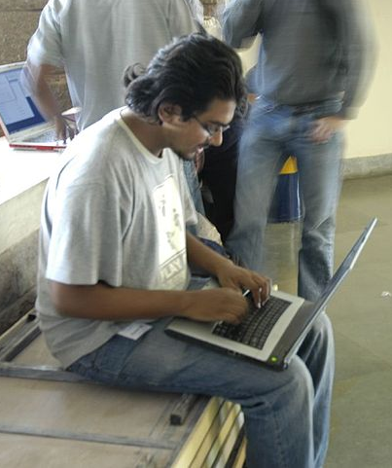
MATEMÁTICA, 6º ANO
CONTAGEM DE POSSIBILIDADES: princípio multiplicativo – conceitos iniciais
CRIANDO PROBLEMAS
Elabore um problema que possa ser resolvido com a expressão indicada no quadro abaixo:
4 x 8
Imagem:mdemon / Creative Commons Attribution-Share Alike 2.0 Generic

Slide 24
MATEMÁTICA, 6º ANO
CONTAGEM DE POSSIBILIDADES: princípio multiplicativo – conceitos iniciais
ELABORANDO PROBLEMAS
Dessa vez, elabore e resolva um problema, cuja solução possa ser feita a partir dos dados do quadro: seguinte:
Dias da Semana História | TERÇA (T) | QUINTA (Q) | SÁBADO (S)
BRANCA DE NEVES (B)
CHAPEUZINHO VERMELHO (C)
ROMEU E JULIETA (R)

Slide 25
MATEMÁTICA, 6º ANO
CONTAGEM DE POSSIBILIDADES: princípio multiplicativo – conceitos iniciais
INVENTANDO HISTÓRIA
Como é bom inventar histórias com Matemática. Dessa vez, crie e resolva um problema a partir da árvores de possibilidades abaixo:
1ª MOEDA 2ª MOEDA RESULTADOS

Slide 26
MATEMÁTICA, 6º ANO
CONTAGEM DE POSSIBILIDADES: princípio multiplicativo – conceitos iniciais
VISITA DE SÁBADO
(IEZZI, DOLCE, MACHADO, 2009 - Adaptada) Marco Antônio quer visitar Talita no próximo sábado. Para chegar à casa da amiga, Marco Antônio pode escolher um entre três caminhos. Para voltar, ele também pode escolher qualquer um dos três caminhos.
De quantos modos ele pode fazer o percurso de ida e volta?
Quantas visitas ele pode fazer, sem repetir o mesmo percurso de ida e volta?
De quantos modos ele pode visitar Talita indo por um caminho e voltando por outro?
Resposta
9 modos
9 visitas
6 modos

Slide 27
MATEMÁTICA, 6º ANO
CONTAGEM DE POSSIBILIDADES: princípio multiplicativo – conceitos iniciais
VISITA DE SÁBADO
(IEZZI, DOLCE, MACHADO, 2009 - Adaptada) Jair dispõe de duas calças e cinco camisas.
De quantos modos ele pode escolher uma calça e uma camisa para se vestir?
b) Quantos dias ele pode usar essas peças de roupa sem repetir o mesmo conjunto calça-camisa, vestindo um conjunto por dia?
Imagem : (James Cambridge / Public Domain
Resposta
10 modos b) 10 dias

Slide 28
MATEMÁTICA, 6º ANO
CONTAGEM DE POSSIBILIDADES: princípio multiplicativo – conceitos iniciais
DUDA ADORA SORVETES
Todas as tardes Duda vai a sorveteria, lá existem quatro tipos de sabores: chocolate, morango, creme e passas. Todos os dias, ela compra uma bola de sorvete com um tipo de cobertura que pode ser de morango, caramelo ou de chocolate.
De quantos modos pode ser composto o sorvete com uma bola e uma cobertura?
No domingo, Duda resolveu variar e pediu duas bolas de sorvetes diferentes, sem cobertura. Quais e quantas são as possibilidades que ela tem para escolher essas duas bolas de sorvete?
Resposta
12 modos b) 6 possibilidades (listar as combinações)

Slide 29
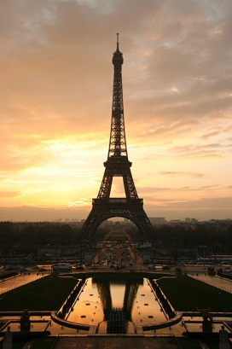
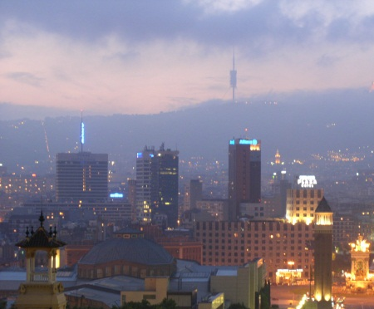
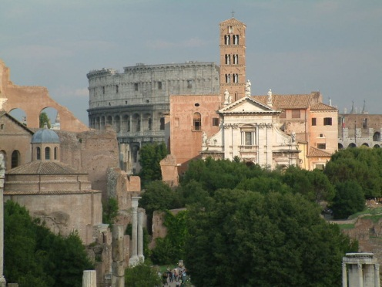
MATEMÁTICA, 6º ANO
CONTAGEM DE POSSIBILIDADES: princípio multiplicativo – conceitos iniciais
VIAJANDO ENTRE AS CIDADES
(BONJORNO, AYRTON, 2007 - Adaptada) Para Gabriel ir de uma cidade A para uma cidade B, existem 3 estradas, e, da cidade B para a cidade C, existem outras três 3 estradas.
Considerando todas as estradas: de quantas maneiras diferentes um motorista poderá ir de A para C passando por B?
B
C
A
Imagem : (a) Radomil / Roma / GNU Free Documentation License; (b) Tristan Nitot / Paris Tour eiffel / GNU Free Documentation License ; (c) Baikonur / Barcelona / GNU Free Documentation License
Resposta
9 maneiras

Slide 30
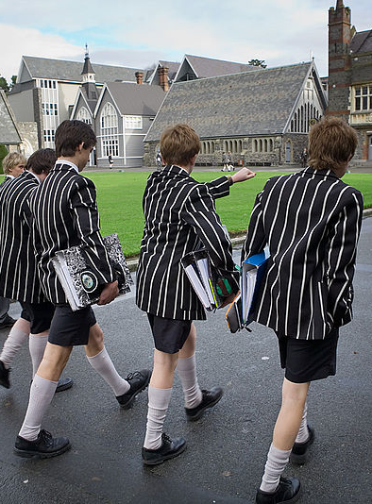
MATEMÁTICA, 6º ANO
CONTAGEM DE POSSIBILIDADES: princípio multiplicativo – conceitos iniciais
DESAFIO
Davi, Eduarda, Mateus e Talyson estudam juntos todas as tardes. Ao término das atividades, despediram-se com um abraço de modo que, todos se abraçaram e foram abraçados.
Quantos abraços ocorreram?
E se fossem 8 pessoas, quantos abraços ocorreriam?
Resposta
6 abraços
28 abraços

Slide 31
MATEMÁTICA, 6º ANO
CONTAGEM DE POSSIBILIDADES: princípio multiplicativo – conceitos iniciais
E AGORA?
Você aprendeu muitas coisas até agora, não é mesmo?
Será que você conseguiria resolver outra vez o problema das moedas, só que desta vez lançando 10 moedas?
Escreva um bilhete, explicando como você resolveria o problema e depois envie para um(a) amigo(a) da sua sala!

Slide 32
MATEMÁTICA, 6º ANO
CONTAGEM DE POSSIBILIDADES: princípio multiplicativo – conceitos iniciais
SUGESTÃO DE AULA:
Noções de contagem - princípio multiplicativo
Autora: Rita Santos Guimarães
Disponível em http://portaldoprofessor.mec.gov.br/fichaTecnicaAula.html?aula=12340
O que o aluno poderá aprender com esta aula:
Conhecer, compreender e utilizar o Princípio Multiplicativo, ou Princípio Fundamental da Contagem.

Slide 33
SUGESTÃO DE LEITURA PARA O PROFESSOR(A):
MATEMÁTICA, 6º ANO
CONTAGEM DE POSSIBILIDADES: princípio multiplicativo – conceitos iniciais
O RACIOCÍNIO COMBINATÓRIO DE ALUNOS
DA EDUCAÇÃO DE JOVENS E ADULTOS:
DO INÍCIO DA ESCOLARIZAÇÃO ATÉ O ENSINO MÉDIO
Dissertação de Mestrado
Autora: RITA DE CÁSSIA GOMES DE LIMA
Orientadora: PROFª DRª RUTE ELIZABETE DE SOUZA ROSA BORBA
Mestrado em Educação Matemática e Tecnológica | UFPE
Dissertação completa para consulta e impressão livre em:
http://www.gente.eti.br/edumatec/attachments/008_Rita%20de%20Cassia%20Gomes%20de%20Lima.pdf

Slide 34
MATEMÁTICA, 6º ANO
CONTAGEM DE POSSIBILIDADES: princípio multiplicativo – conceitos iniciais
INDICAÇÕES DE SITES PARA O PROFESSOR(A):
Banco de Aulas da Secretaria de Educação de PE - http://bit.ly/vencedorespa
Domínio Público - http://www.dominiopublico.gov.br
Revista EM TEIA|UFPE – http://www.gente.eti.br/edumatec/index.php?option=com_content&view=article&id=9&Itemid=12
TV Escola - http://tvescola.mec.gov.br/
SBEM - http://www.sbem.com.br/index.php
Escola do Futuro – http://futuro.usp.br
Matemática UOL - http://educacao.uol.com.br/matematica
Coleção Explorando o Ensino da Matemática (Portal do professor) - http://portal.mec.gov.br
Companhia dos Números - http://www.ciadosnumeros.com.br/
Site do ENEM - http://www.enem.inep.gov.br
LEM-Laboratório do Ensino da Matemática - http://www.ime.unicamp.br/lem/
Associação de Professores de Matemática|Portugal –
Revista Mova Escola - http://revistaescola.abril.com.br/
Só Matemática - http://www.somatematica.com.br/
Revista Brasileira de História da Matemática - http://www.sbhmat.com.br/

Slide 35
MATEMÁTICA, 6º ANO
CONTAGEM DE POSSIBILIDADES: princípio multiplicativo – conceitos iniciais
REFERÊNCIAS
CENTURION, Marília Ramos; JALUBO, José; LELLIS, Marcelo. Matemática na Medida Certa. Ensino Fundamental, 5ª série. São Paulo: Scipione, 2007
IEZZI, Gelson; DOLCE, Osvaldo; MACHADO, Antonio. Matemática e Realidade. Ensino Fundamental, 5ª série. São Paulo: Atual, 2009
BONJORNO, José Roberto. OLIVARES, Ayrton. Matemática Fazendo a Diferença. Ensino Fundamental, 6º ano. São Paulo: FTD, 2006
SMOLE, Kátia Cristina Stocco; DINIZ, Maria Ignez de Souza Vieira. Matemática: Ensino Médio. Editora Saraiva. 5ª edição. 1º ano Ensino Médio. São Paulo 2005.
PERNAMBUCO. Base Curricular Comum para as redes públicas de ensino: matemática. Recife: SE, 2008.
PERNAMBUCO. Orientações teórico-metodológicas. Matemática. Ensino Médio. Recife: SE, 2008.

Slide 36
Tabela de Imagens
n° do slide | direito da imagem como está ao lado da foto | link do site onde se consegiu a informação | Data do Acesso
2.a | Auréola / Public Domain | http://commons.wikimedia.org/wiki/File:MM_Smile_Da_.jpg | 05/09/2012
2.b |27 | James Cambridge / Public Domain | http://commons.wikimedia.org/wiki/File:Wardrobe_(165).jpg | 05/09/2012
3 | Stilfehler / GNU Free Documentation License | http://commons.wikimedia.org/wiki/File:Writing_Girl.jpg | 05/09/2012
7 | 8 | Alessio Damato / GNU Free Documentation License | http://commons.wikimedia.org/wiki/File:Italian_ice_cream.jpg | 05/09/2012
9 | The people from the Tango! Project / Public Domain | http://commons.wikimedia.org/wiki/File:Face-glasses.svg | 05/09/2012
16 | JeanCDS / Certificado Olimpíada Brasileira de Matemática das Escolas Públicas / GNU Free Documentation License | http://commons.wikimedia.org/wiki/File:Certificado_OBMEP.jpg | 05/09/2012
19 | MichaelMaggs / Creative Commons Attribution-Share Alike 3.0 Unported | http://commons.wikimedia.org/wiki/File:Coloured,_textured_craft_card_edit.jpg | 05/09/2012
20 | Pearson Scott Foresman / Public Domain | http://commons.wikimedia.org/wiki/File:Flatirons_(PSF).png | 05/09/2012
23 | mdemon / Creative Commons Attribution-Share Alike 2.0 Generic | http://commons.wikimedia.org/wiki/File:People_using_laptops.jpg | 05/09/2012
29.a | Radomil / Roma / GNU Free Documentation License | http://commons.wikimedia.org/wiki/File:Na_Koloseum_i_K_Franciszki_Rzymianki.JPG | 05/09/2012

Slide 37
Tabela de Imagens
n° do slide | direito da imagem como está ao lado da foto | link do site onde se consegiu a informação | Data do Acesso
29.b | Tristan Nitot / Paris Tour eiffel / GNU Free Documentation License | http://commons.wikimedia.org/wiki/File:Tour_eiffel_at_sunrise_from_the_trocadero.jpg | 05/09/2012
29.c | Baikonur / Barcelona / GNU Free Documentation License | http://commons.wikimedia.org/wiki/File:Montjuic_Placa_Espanya_Barcelona.jpg?uselang=pt-br | 05/09/2012
30 | Jorge Royan / Creative Commons Attribution-Share Alike 3.0 Unported | http://commons.wikimedia.org/wiki/File:New_Zealand_-_Going_to_school_-_9394.jpg | 05/09/2012

